Slide 1
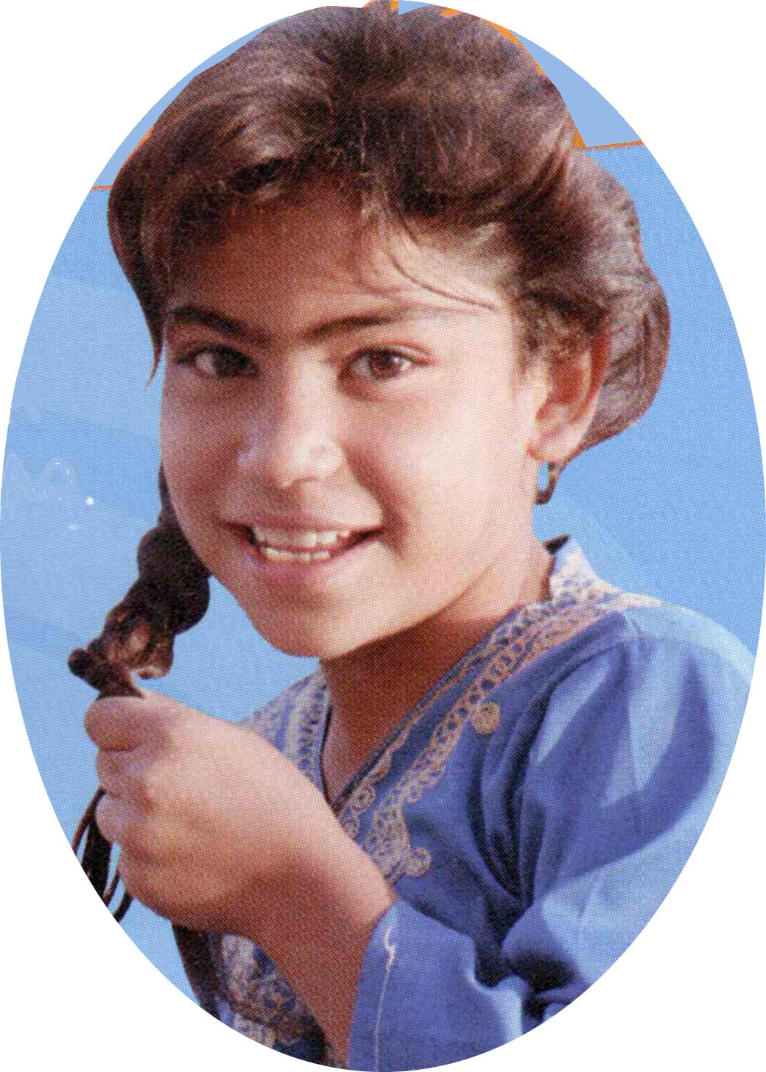
LA MESOPOTAMIA
Ciao. Sono Samira e vivo in IRAQ, nell’antica terra prima dei SUMERI, e poi degli ASSIRI e dei BABILONESI. Questo territorio un tempo si chiamava MESOPOTAMIA e proprio qui nacquero alcune tra le prime grandi civiltà della storia.

Slide 2
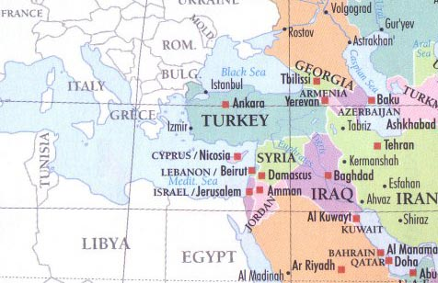
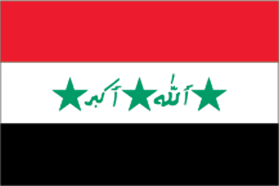
DOVE
L’Iraq si trova in Asia e la sua capitale si chiama Bagdad.
In questa cartina politica individua l’Italia e poi l’Iraq. Ci sei riuscito?

Slide 3
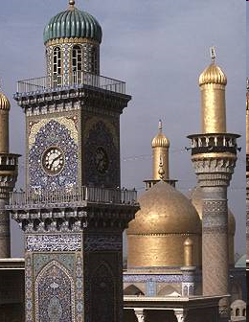
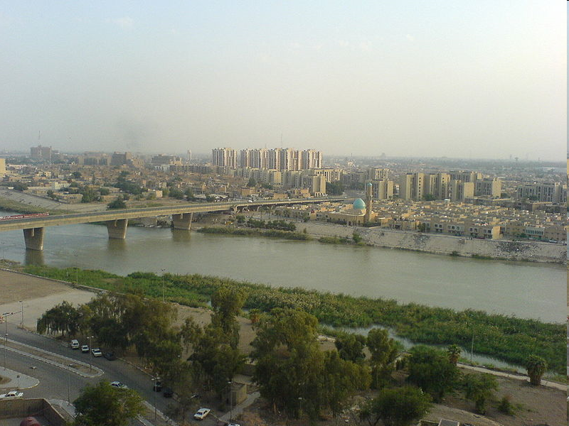
Baghdad, o Bagdad, (in arabo: بغداد, Baġdād che significa "Sede della pace",) è la capitale.
La città di Baghdad fu fondata sulla riva occidentale del fiume TIGRI tra il 762 e il 767 d.C.
La moschea di Kazimayn dalla caratteristica cupola dorata, a nord-ovest di Baghdad è uno dei più importanti luoghi di culto. Fu completata nel 1515.

Slide 4
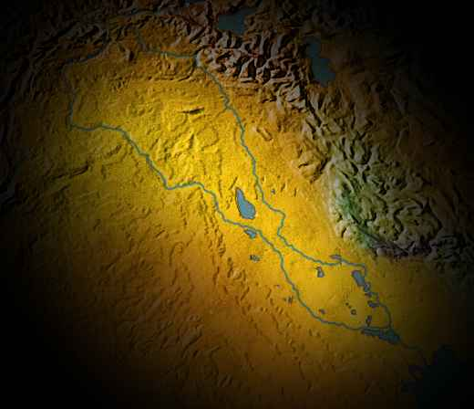
Oltre al TIGRI l’altro importante fiume che attraversa la mia nazione è l’EUFRATE.
Tigri
Eufrate

Slide 5
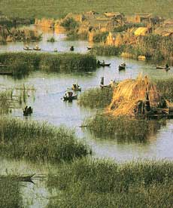
I Sumeri scelsero questa terra chiamata in antichità Mesopotamia, che significa terra in mezzo a due fiumi, proprio per la presenza dell’acqua essenziale per la loro principale attività: l’AGRICOLTURA.
Questi fiumi straripavano lasciando una fanghiglia chiamata limo che rendeva il terreno più fertile, ma alcune volte i fiumi inondavano il paese.

Slide 6
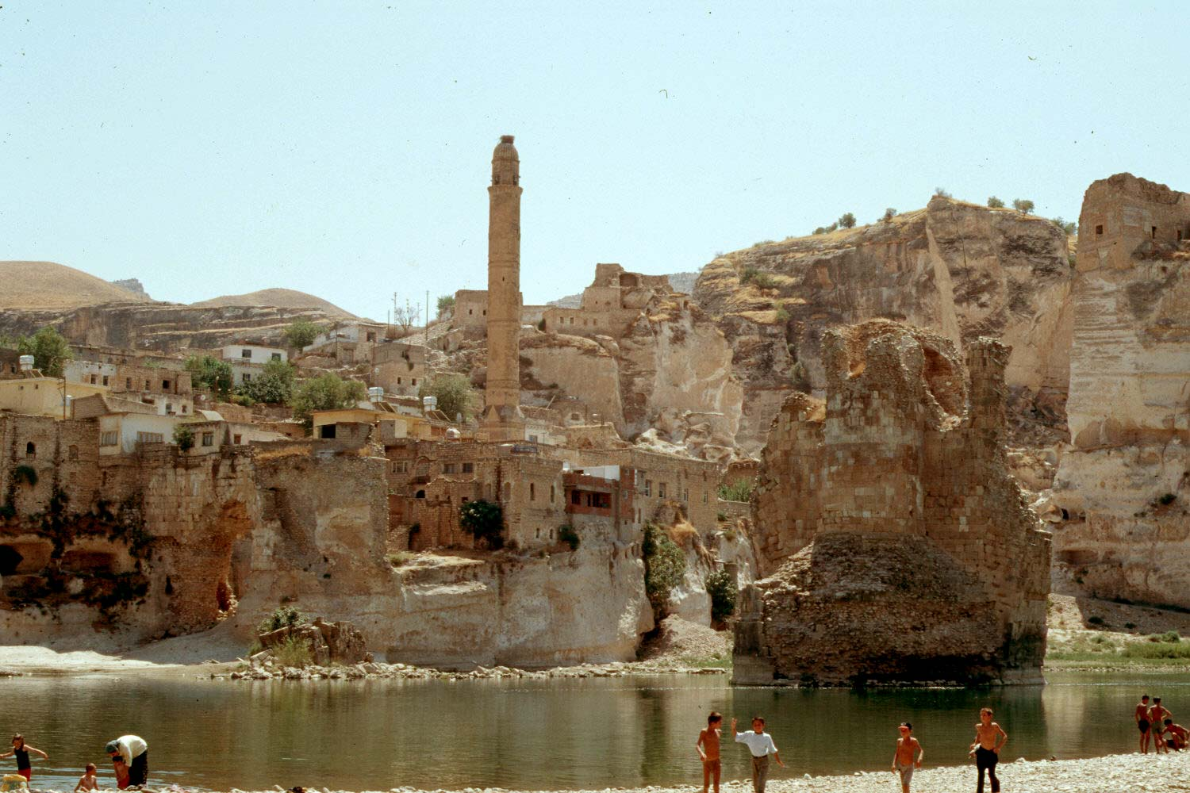
Ecco alcune immagini del fiume Tigri

Slide 7
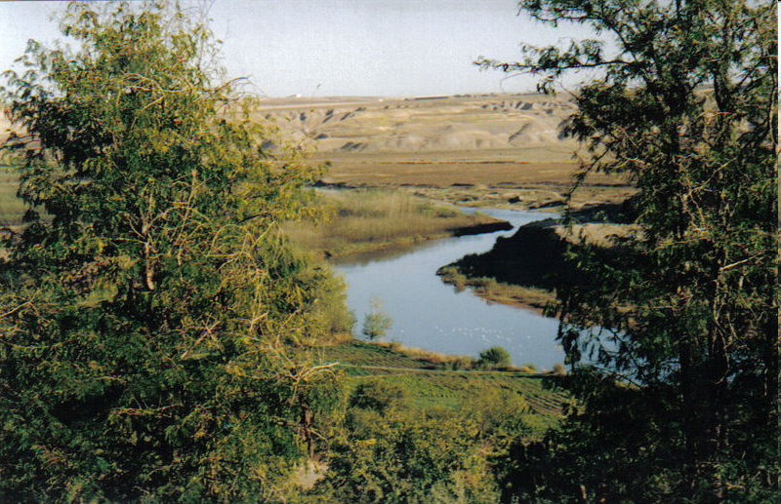

Slide 8
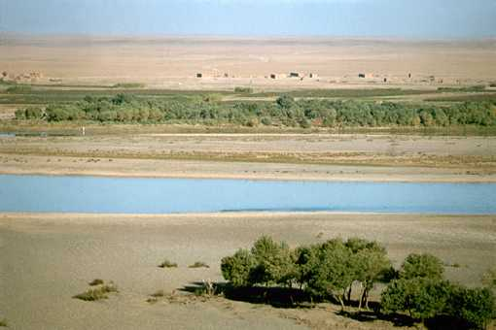

Slide 9
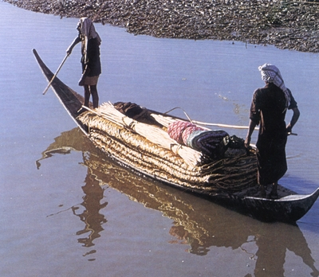

Slide 10
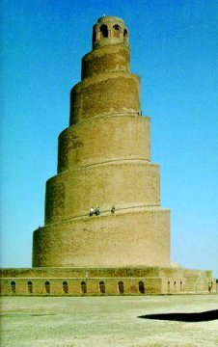
Lungo il fiume Tigri a circa 100 km da Bagdad, c’è la città di Samarra dove si può ammirare l’antico minareto eleicodale cioè a spirale.

Slide 11
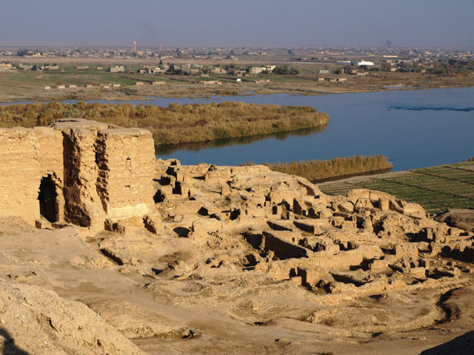
Alcune immagini del fiume Eufrate

Slide 12
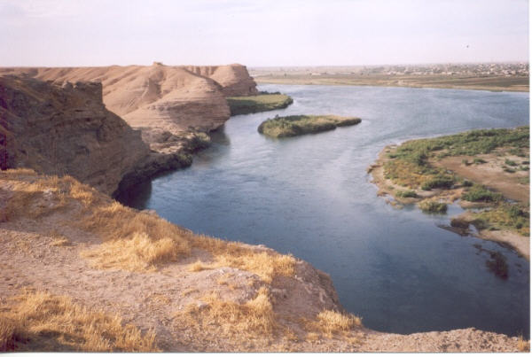

Slide 13
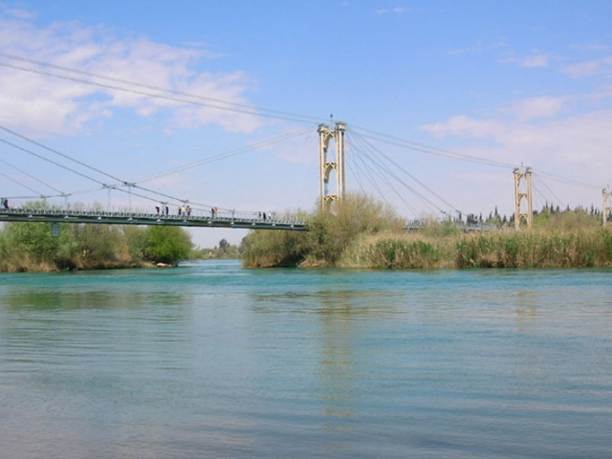

Slide 14
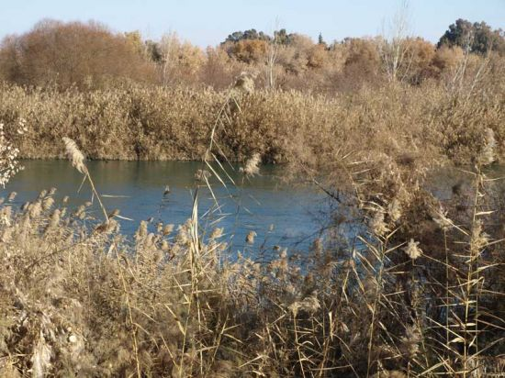

Slide 15
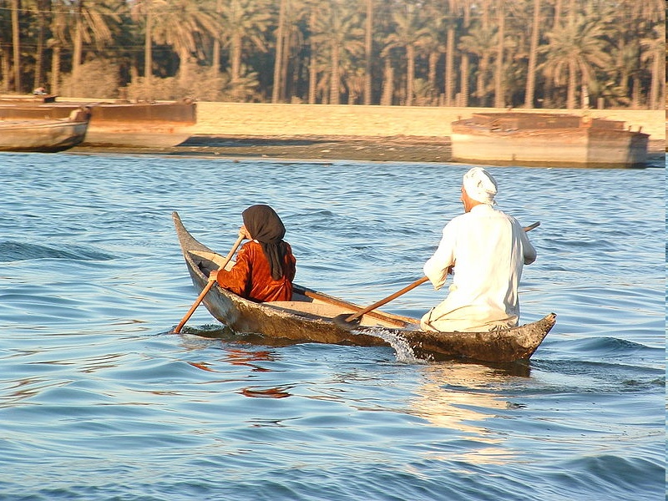

Slide 16
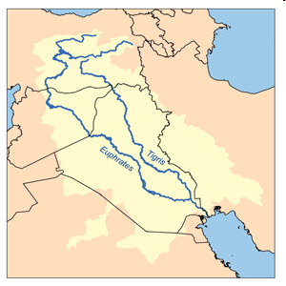
I due fiumi, dopo essersi uniti, sfociano nel Golfo Persico.
Turchia
Siria
Iraq
Golfo Persico

Slide 17
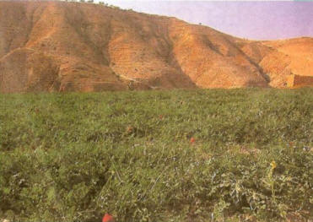
Questa è la pianura mesopotamica oggi. Il clima è caldo e secco ma fin dall’antichità gli uomini riuscirono a rendere i terreni fertili utilizzando le acque dei fiumi.

Slide 18
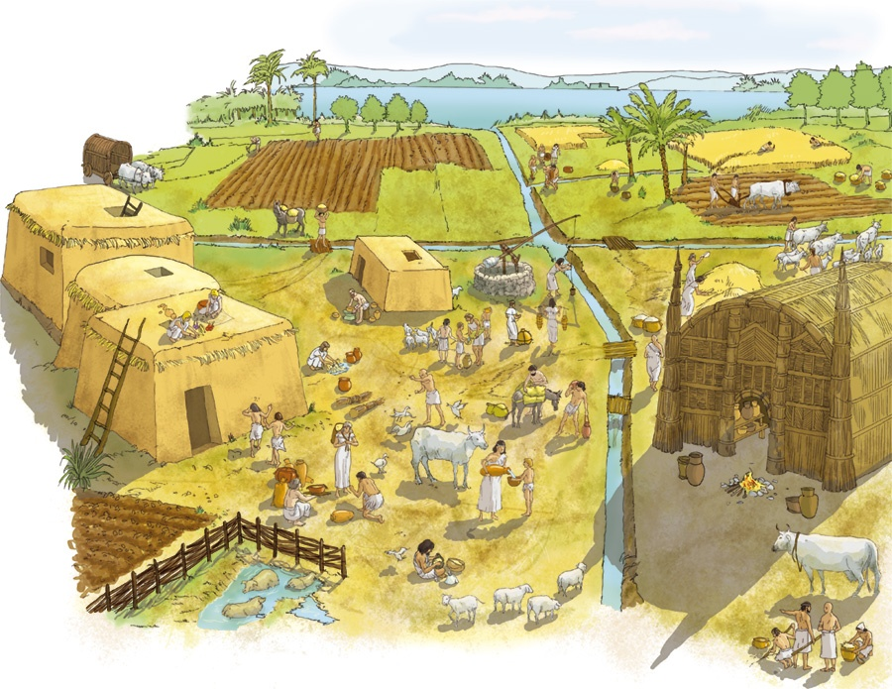
Ecco come doveva apparire ai tempi dei Sumeri oltre 5000 anni fa
fiume
carro
campi
aratro
villaggio
canali
recinto per animali

Slide 19
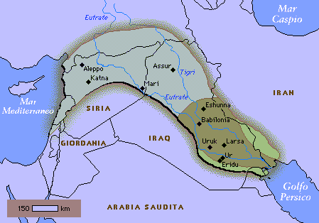
I Sumeri vivevano in villaggi che piano piano si trasformarono in città. Le principali erano: Uruk, Ur, Mari e anche Larsa o Lagash. Le hai individuate nella cartina geostorica?

Slide 20
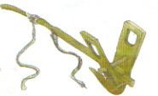
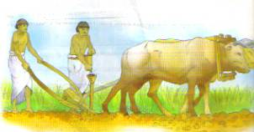
L’ARATRO: serviva a scavare solchi e nello stesso tempo a rivoltare il terreno.
I Sumeri ci hanno lasciato molte importanti invenzioni

Slide 21
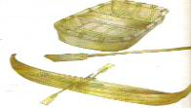
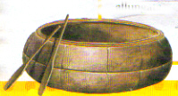
LE IMBARCAZIONI
Le barche servivano a trasportare le merci sui fiumi. Le prime imbarcazioni costruite erano fatte in vimini, poi furono costruite in legno. Sembra che i Sumeri abbiamo scoperto anche la barca a vela.
La loro più importante invenzione è stata però la SCRITTURA

Slide 22
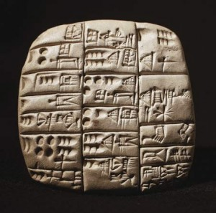
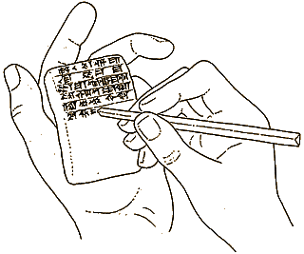
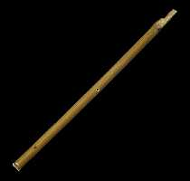
La loro scrittura è chiamata CUNEIFORME.
Scrivevano su tavolette d’argilla utilizzando una bacchettina chiamata stilo.

Slide 23
L’invenzione della scrittura nel 3200 a.C. circa determina la fine della Preistoria e l’inizio della…
STORIA

Slide 24
Cosa ricordi di quanto ti ho raccontato?
A) In che stato vivo?
Italia.
Iraq.
Turchia.
B) Qual è la sua capitale?
Teheran.
Bagdad.
Istanbul.
C) Cosa significa Mesopotamia?
Terra fertile.
Terra in mezzo a due fiumi.
Terra antica.
D) Come si chiamano i fiumi che l’attraversano?
Igri e Ufrate.
Tigri ed Eufrate.
Nilo e Indo.

Slide 25
Cosa ricordi di quanto ti ho raccontato?
E) Com’è il clima in Iraq?
Freddo e piovoso.
Caldo e piovoso.
Caldo e secco.
F) Quali altri popoli vissero in Mesopotamia dopo i Sumeri?
I Greci e i Cretesi.
I Fenici.
Gli Assiri e i Babilonesi.
G) Quali fra queste sono città-stato sumere?
Ur e Uruk.
Tebe e Alessandria.
Tiro e Sidone.
H) Da chi erano governate le città-stato?
Da un sacerdote.
Da un re-sacerdote.
Dal popolo.

Slide 26
Spero che quanto ti ho raccontato ti abbia interessato e ti serva nei tuoi studi. Salam ‘alayk

Slide 27
COMPLIMENTI!

Slide 28
MI DISPIACE, HAI SBAGLIATO

